Slide 1
Мини – проект «Трудовое воспитание с детьми раннего дошкольного возраста» МБДОУ ДС №28 г. Кузнецка группа 13 «Цыплята» подготовили :воспитатель Бабушкина Г.А. воспитатель Каримова Г.С.
Цель проекта: Привлечь детей к выполнению трудовых поручений Задачи: Познакомить детей с предметами необходимыми для трудовой деятельности. Вызвать интерес к результатам трудовых действий. Вызывать желание детей участвовать в выполнении трудовых поручений. Сформировать представления об уходе за комнатными растениями, растениями на клумбе. Предоставление возможности каждому ребенку поучаствовать в уходе за растениями. Воспитывать трудолюбие, аккуратность.
Тип проекта: краткосрочный Вид проекта: познавательно - исследовательский Участники проекта: дети I младшей группы №13 Предполагаемые результаты: Дети познакомятся с предметами необходимыми для трудовой деятельности. Появится интерес к результатам трудовых действий. Появится желание детей участвовать в выполнении трудовых поручений. Сформируется представления об уходе за комнатными растениями, растениями на клумбе. Представится возможность каждому ребенку поучаствовать в уходе за растениями. Воспитается трудолюбие, аккуратность.
Актуальность проекта: В раннем дошкольном возрасте начинается приобщение к трудовой деятельности. Основной вид труда в этом возрасте — самообслуживание. Дети ежедневно выполняют элементарные трудовые поручения, приучающие их к систематическому труду, что формирует привычку к аккуратности и опрятности (умение обслуживать себя, добиваясь тщательности выполнения необходимых действий, самостоятельности) Проблема: Дети раннего дошкольного возраста нуждаются в терпеливом обучении и непосредственной помощи взрослого в трудовом воспитании. Мотивация: Помогут ли ежедневные совместные действия взрослого и детей сформировать привычку у дошкольников раннего возраста к трудовым действиям?

Slide 2
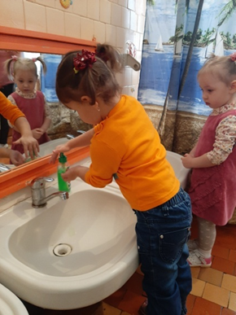
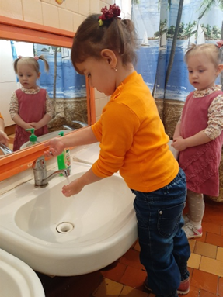
Виды трудовой деятельности:
САМООБСЛУЖИВАНИЕ: - обучать детей правильно мыть руки и лицо, вытираться своим полотенцем; Виды трудовой деятельности: Нужно мыться непременно Утром, вечером и днем, Перед каждою едою, После сна и перед сном.
Нужно мыть непременно
Утром вечером и днем,
Перед каждою едою,
После сна и перед сном.

Slide 3
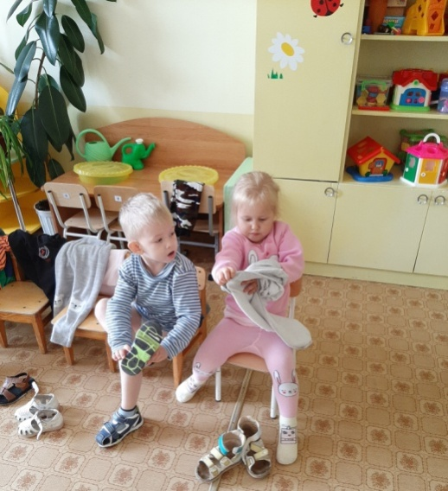
- приучать детей при раздевании складывать вещи в определенной последовательности.
Хозяйственно-бытовой труд: - привлекать детей к выполнению простейших трудовых действий; На прогулке поиграли И игрушки все убрали.

Slide 4
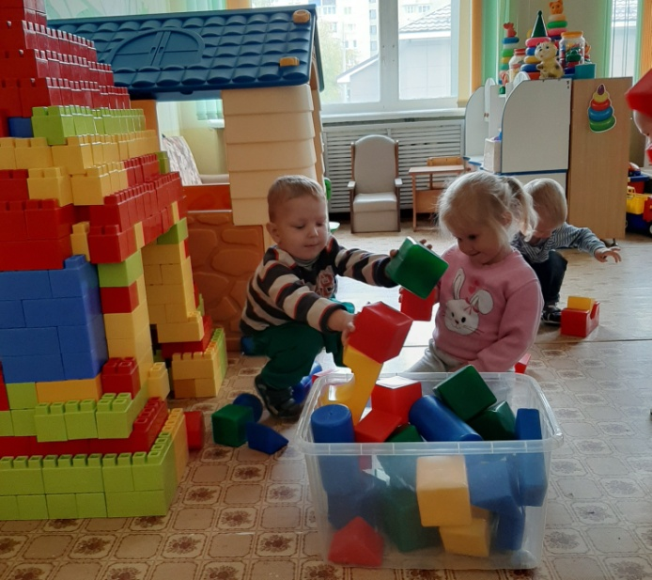
- приучать поддерживать порядок в игровой комнате, по окончании игр расставлять игровой материал по местам.

Slide 5
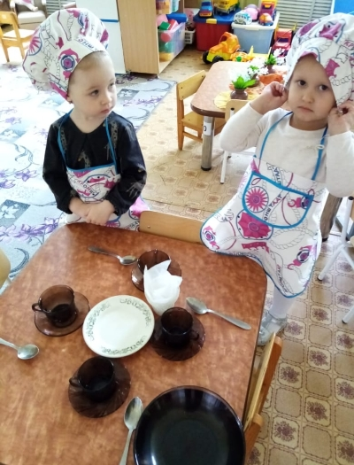
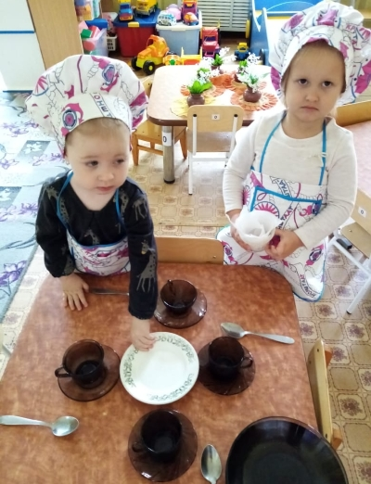
Привлекать детей к выполнению простейших трудовых действий. Учить совместно со взрослым и под его контролем перед едой ставить хлебницы(без хлеба) и салфетницы.

Slide 6
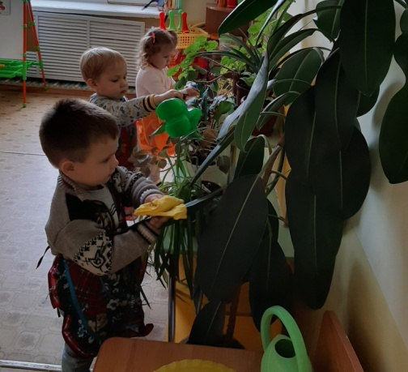
Труд в природе: полив и уход за растениями, протирание листьев.

Slide 7
Знакомство с трудом взрослых:
Труд прачки
Формировать у детей представления о содержании и структуре труда прачки, о характере стирального трудового процесса (цель, материал, бытовая техника, результат); рассказать об опасности бытовых электрических приборов и бережном с ними обращении; воспитывать уважительное отношение к труду прачки.
Экскурсия по детскому саду, наблюдение.
Рассказ воспитателя.
Рассматривание иллюстраций.
Помощь взрослому в стирке кукольного белья.
Чтение: К. Чуковский «Мойдодыр», «Я один у мамы сын».
Сюжетно - ролевые игры «Семья», «Детский сад»
Дид.игра «Кому что нужно для работы»

Slide 8
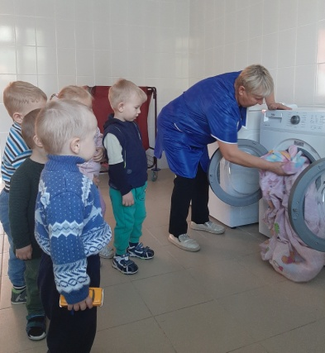
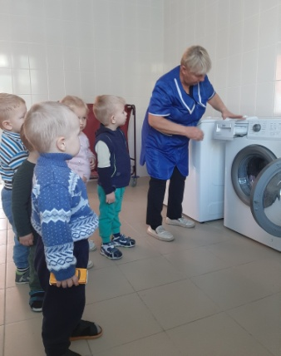

Slide 9
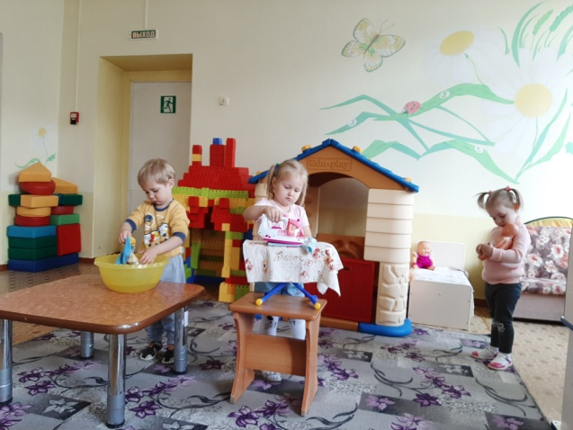
Чтение: К. Чуковский «Мойдодыр», «Я один у мамы сын». Сюжетно - ролевые игры «прачка»

Slide 10
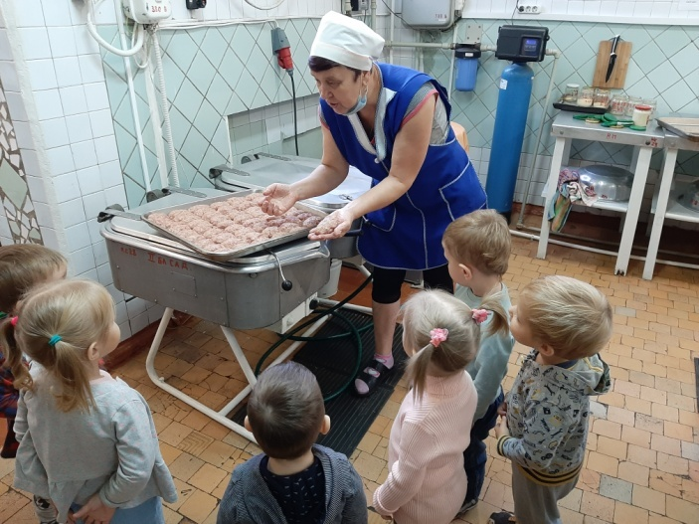
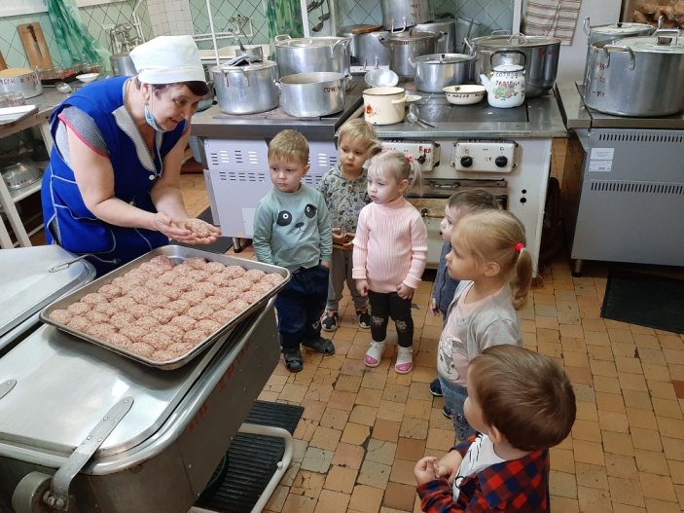
Знакомство с трудом повара
Дать конкретные детям представления: повар делает фарш с помощью электрической мясорубки, лепит котлеты, пирожки, нарезает овощи с помощью овощерезки, готовит какое-либо блюдо – плов, тефтели. Познакомить детей с предметами бытовой техники, облегчающими труд повара. Воспитывать уважение к труду взрослых, результатам их труда.
Целевое посещение кухни, наблюдение.
Рассказ воспитателя.
Рассматривание иллюстраций.
Беседа о труде повара
Сюжетно – ролевые игры «Семья» , «поворята»
Знакомство с трудом взрослых

Slide 11
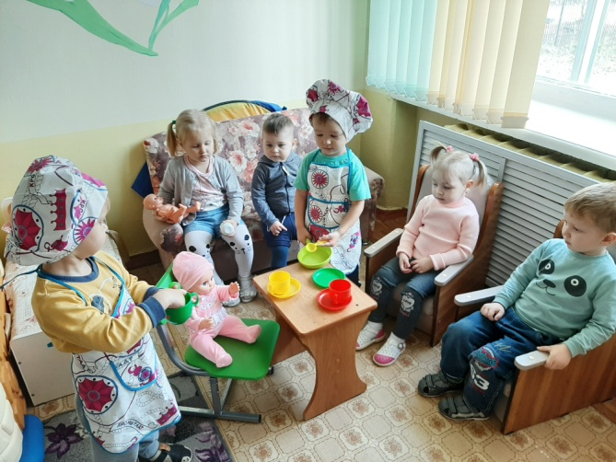
Сюжетно – ролевые игры «Семья», «поворята»

Slide 12
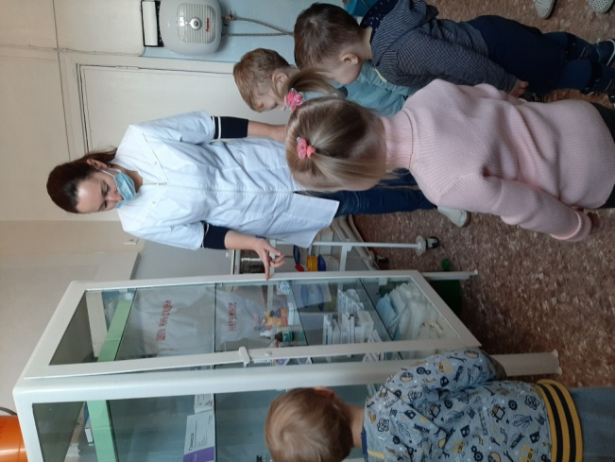
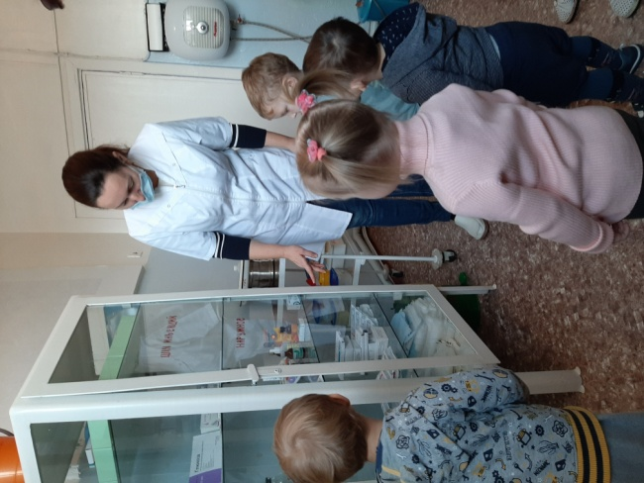
Наблюдение за работой медицинской сестры
Закрепить представления: прослушивает фонендоскопом, измеряет температуру, дает лекарство, мажет ссадины, делает перевязку, закапывает лекарство, измеряет температуру, рост, ведет записи в карточке. Ввести в активный словарь: бинт, пипетка, градусник, таблетка, мазь, зеленка, ростомер, весы, медицинская карта. Воспитывать на примере труда взрослых взаимопомощь, гуманные чувства, уважение друг к другу.
Экскурсия по детскому саду, наблюдение.

Slide 13
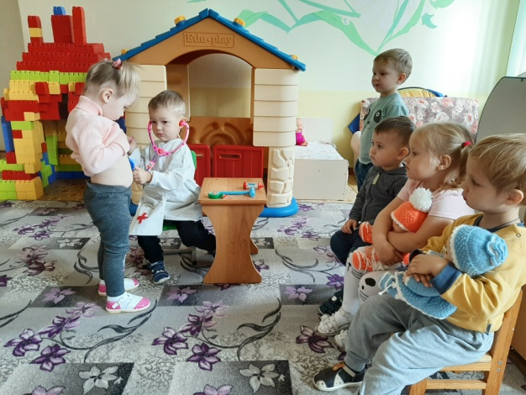
Сюжетно - ролевая игра «Поликлиника»

Slide 14
Как трудятся люди (закрепление знаний о профессиях сотрудников детского сада)
Знакомить с процессом работы людей различных профессий; закреплять представления о результатах труда, об оборудовании, инструментах и материалах, необходимых для работы. Развивать любознательность, стремление подражать взрослым.
Рассматривание иллюстраций, предметов для труда людей разных профессий.
Дид.игра «Кому что нужно для работы», «Профессии», «Для чего нужен предмет».
Беседа с детьми «Кем ты будешь, когда вырастешь?», «Кто работает в детском саду», «Какие профессии мы знаем»
Чтение :С.Михалков «А что у вас?», Ю.Тувим «Все для всех», «Стол»
В дальнейшем планируем экскурсию к проезжей части, наблюдение за транспортом.
Сюжетно-ролевые игры «Детский сад», «Магазин», «Шоферы», «Парикмахерская»
Основа трудового воспитания закладываются в семье. Семья это дружный трудовой коллектив. Любовь к труду нужно воспитывать очень рано. Подражание, свойственное ребенку, является одним из важнейших мотивов, побуждающих детей к активной деятельности. Наблюдение за трудом взрослых рождает желание делать тоже самое. Не погасить это желание, развивать и углублять его- основная задача родителей, если они хотят вырастить ребенка трудолюбивым.
Выделяют основные принципы основы семьи:
приобщение к труду через самообслуживание,
постепенный переход от самообслуживания к труду для других.
Постепенное расширение круга обязанностей, наращивание их сложности.
Практичный и постоянный контроль качества выполнения трудовых поручений.
Организация обучения выполнению трудовых операций
Формирование у ребенка уверенности в важности выполнения порученной ему работы
Учет индивидуальных особенностей и склонностей ребенка при распределении трудовых поручений
Поощрение приложенного выполнения поручений ,проявления самостоятельности и инициативы.

Slide 15
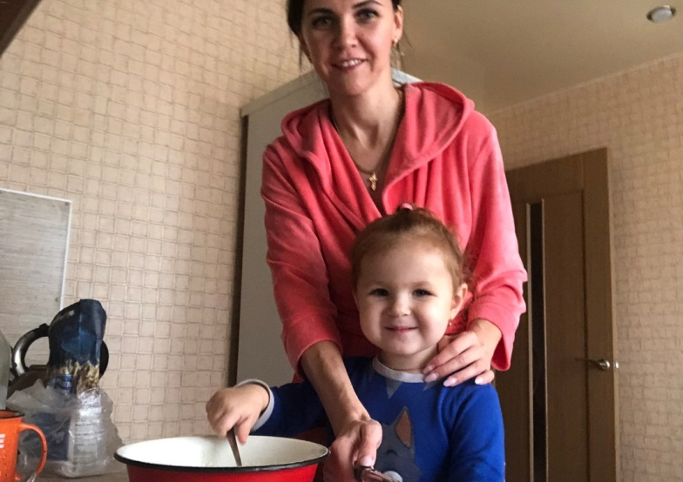
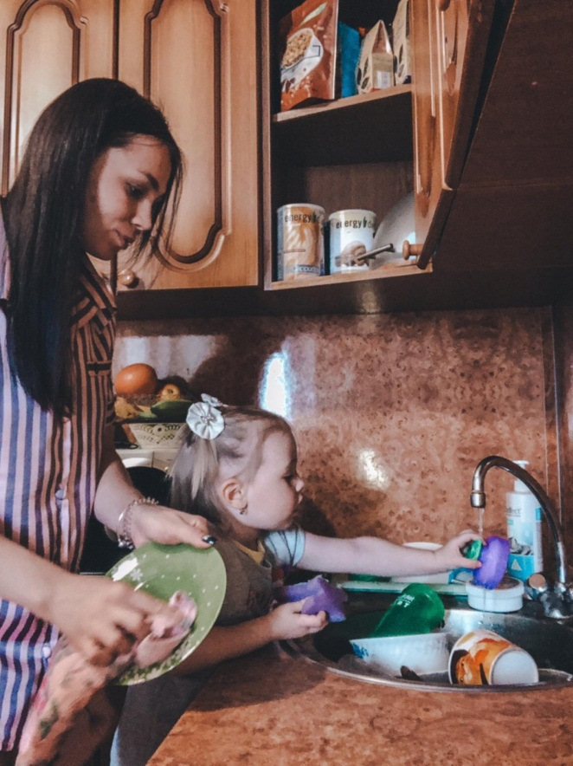
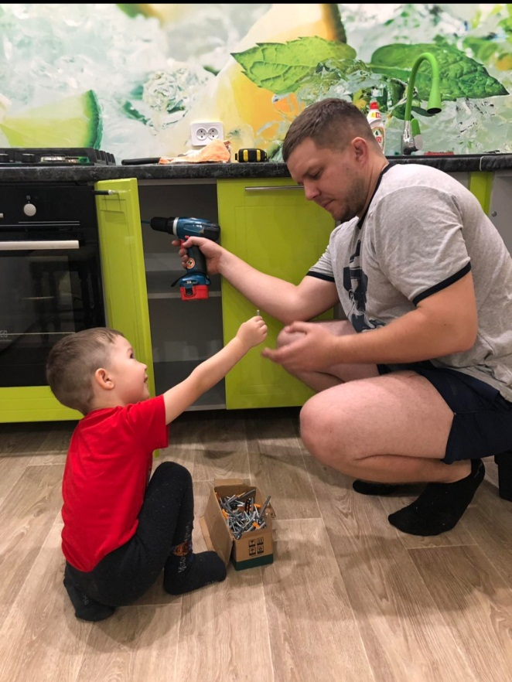
Совместная работа
с родителями.

Slide 16
Организуя трудовую деятельность, воспитатель обеспечивает всестороннее развитие детей, помогает им обрести уверенность в своих силах, способствует формированию жизненно необходимых умений и навыков, воспитанию ответственности и самостоятельности.
СПАСИБО ЗА ВНИМАНИЕ!

